Slide 1
СТРАТЕГИЯ СОЦИАЛЬНО-ЭКОНОМИЧЕСКОГО РАЗВИТИЯ
р.п. Краснообска как наукограда РФ до 2030 г.
Разработчик – Новосибирский государственный университет экономики и управления «НИНХ»

Slide 2
Требования к содержанию стратегии развития МО как наукограда РФ и цель ее разработки
Федеральный закон РФ от 28 июня 2014 г. N 172-ФЗ «О стратегическом планировании в Российской Федерации»
Федеральный закон от 7 апреля 1999 г. N 70-ФЗ «О статусе наукограда Российской Федерации»
Статья 1 …наукоград Российской Федерации - муниципальное образование со статусом городского округа, имеющее высокий научно-технический потенциал, с градообразующим научно-производственным комплексом…
Статья 2.1 ….3. Стратегия социально-экономического развития муниципального образования, претендующего на присвоение статуса наукограда или сохранение такого статуса, должна включать в себя раздел, который содержит, в частности:
1) характеристику научного, научно-технического, инновационного потенциалов организаций, входящих в научно-производственный комплекс наукограда;
2) способы и механизмы развития научного, научно-технического потенциалов и использования научно-производственного комплекса наукограда для достижения целей и решения задач социально-экономического развития муниципального образования.

Slide 3
Цель разработки стратегии:
определение условий, используемых для обоснованиястратегических приоритетов и инициатив по повышению качества и уровня жизни жителей Краснообска, конкурентоспособности его НПК, ориентированных на достижение национальных целей развития, и целевых показателей, характеризующих их достижение, на ближайшие 10 лет

Slide 4
Стратегическая диагностика
(историческая справка)
Краснообск – имеет статус городского поселения в составе Новосибирского муниципального района
Краснообск - один из самых молодых населенных пунктов Новосибирской области, его территория была выделена из состава области в 1969 для создания третьего сибирского научного центра вблизи г. Новосибирска сельскохозяйственной специализации.
Краснообск - образец материального воплощения комфортного и экологически чистого поселения для ученых с великолепным научным комплексом, территориями опытных полей, с научно-производственной, социальной и инженерной инфраструктурой, дендропарками и с населением, которое занималось и занимается аграрной наукой

Slide 5
Стратегическая диагностика
(историческая справка)
Краснообск – имеет статус городского поселения в составе Новосибирского муниципального района
Краснообск – выявленный объект культурного наследия (уникальная ландшафтная архитектура в единстве с градостроительным решениям: уникальный лесопарк пейзажного парка, не имеющий аналогов в мире, дендропарк содержащий коллекцию из более чем 400 видов растений представляют образец сложившегося антропобиоценоз поселения (среды взаиможизнедеятельности человека и природы).
Краснообск – лидер региона по темпам годового прироста населения, к началу 2023 года вошел в 5 крупнейших населенных пунктов области (без учета г. Новосибирска)
Численность населения на 01.01.2023 г - 29463 чел.

Slide 6
Стратегическая диагностика (параметры СЭР)

Slide 7
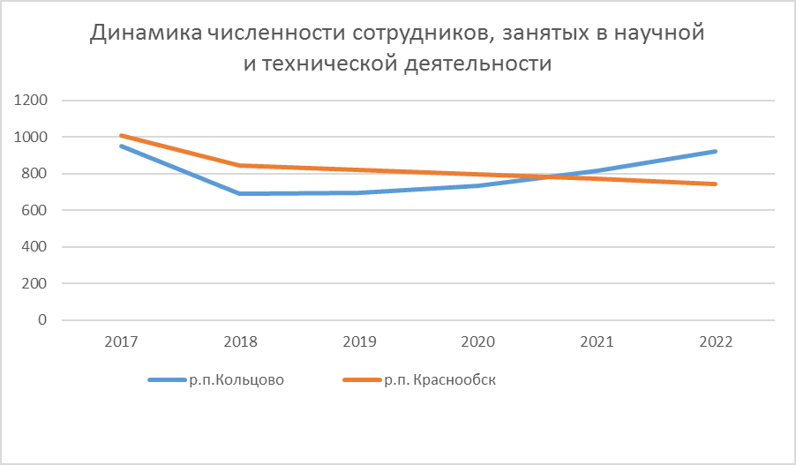
Стратегическая диагностика (параметры СЭР)

Slide 8
Стратегическая диагностика (параметры СЭР)

Slide 9
Стратегическая диагностика (параметры СЭР)

Slide 10
Стратегическая диагностика (параметры СЭР)

Slide 11
Фактическое наличие научно-производственного комплекса, технологии и продукты которого соответствуют приоритетным направлениям научно-технологического развития и долговременный позитивный опыт успешного развития которого характеризуется:
наличием научно-технологического задела в сфере агробиотехнологий;
наличием кадрового потенциала исследовательских институтов - лидеров по различным направлениям агробиотехнологий в стране, и по многим направлениям, продолжающих демонстрировать высокий уровень проводимых исследований;
возможностью использования и интеграции инновационных разработок и кадрового потенциала Краснообска с Сибирским федеральным научным центром РАН, системой высшего и послевузовского образования г. Новосибирска и других регионов Сибири;
наличием на территории производственных предприятий, производящих конкурентоспособную на российском рынке продукцию с использованием технологий СФНЦА, филиала ИЦИГ СО РАН и технологий мирового уровня
Стратегическая диагностика
(конкурентные преимущества поселка)
1

Slide 13
Многолетний опыт существования территории МО как экспериментальной и поддерживающей уникальную среду, включающую:
имущественный, в том числе научный, комплекс, созданный на основе передовых (на момент создания и проектирования) градостроительных решений концепции «Город-парк», рассчитанный на длительную перспективу эксплуатации;
высокоразвитую социальную инфраструктуру;
природно-рекреационные условия, дополняющие уникальное урбанистическое пространство живописной местностью с потенциальным выходом к реке Обь;
потенциал для дальнейших научных исследований в области рождения природоподобных технологий, созданных человеком, и их тиражирования.
Стратегическая диагностика
(конкурентные преимущества поселка)
2

Slide 14
Экономические условия, демонстрирующие:
стабильный вывод на российский рынок инновационной продукции аграрной отрасли;
стабильный рост численности населения (+ 36% за 10 последних лет), обусловленный естественным и миграционным приростом;
высокую инвестиционную привлекательность территории: в поселке реализованы и планируются к реализации крупные инвестиционные проекты, в том числе, в режиме муниципально-частного партнерства
Стратегическая диагностика
(конкурентные преимущества поселка)
3

Slide 15
Стратегическая диагностика (проблемы СЭР)
Отсутствие интеграции и взаимодействия предприятий и организаций, профильных для НПК наукограда, недостаточная собственная инвестиционная активность предприятий всех форм собственности, недостаточное использование инструментов государственной поддержки во всех сферах деятельности поселка;
Отсутствие институтов, выполняющих роль системного интегратора научно-производственной кооперации по профилю развития поселка как наукограда;

Slide 16
Стратегическая диагностика (проблемы СЭР)
Не достаточное взаимодействие органов управления публично-правовых образований всех уровней при определении направлений развития поселка, в том числе отсутствие полной и достоверной информации о состоянии и планах по развитию потенциала и инфраструктуры научно-исследовательского комплекса (государственный заказ на исследования, продукты, услуги и разработанные технологии и пр.), не позволяющее проводить и формировать политику поддержки в данной сфере со стороны органов региональной и местной власти.
Системные экологические проблемы и риски, обусловленные антропогенными факторами – отсутствием сбалансированных планировочных решений в последние годы, нерегулируемой хозяйственной деятельностью, в том числе в природоохранных зонах и зонах планировочных ограничений.

Slide 17
Стратегическая диагностика (проблемы СЭР)
Недостаточная внешняя транспортная доступность поселка, наличие неэффективно используемых территорий соседних муниципальных образований, несбалансированное освоение рекреационной полосы
Системные проблемы коммунальной инфраструктуры: недостаточная для развития мощность систем теплоснабжения и электроснабжения, высокая степень изношенности объектов инженерной инфраструктуры

Slide 18
Стратегическая диагностика (проблемы СЭР)
Высокая, приближающаяся к предельной, нагрузка на социальную инфраструктуру, развитие которой не успевает за ростом численности населения
Системные недостатки стратегического управления, в том числе из-за недостаточной согласованности стратегических приоритетов развития поселка между публично-правовыми образованиями, влияющими на его развитие

Slide 19
Стратегическая диагностика (проблемы СЭР)
Зависимость качества человеческого капитала от миграционных потоков
Системные проблемы кадрового обеспечения предприятий и организаций НПК, прежде всего, в части обеспечения научных учреждений.

Slide 20
Стратегическая диагностика (вызовы развитию)
Продовольственная безопасность
объявлена в России одним из главных направлений обеспечения национальной безопасности страны в долгосрочном периоде, фактором сохранения ее государственности и суверенитета, важнейшей составляющей социально-экономической политики, а также необходимым условием реализации стратегического национального приоритета - повышение качества жизни российских граждан путем гарантирования высоких стандартов жизнеобеспечения
Переход на новый технологический уклад, технологические вызовы
в будущем производство продовольствия более, чем когда-либо, должно зависеть от технологий повышения урожайности, продуктивности и предотвращения потерь, но менее, чем когда-либо, — от воздействия внешних климатических и биологических факторов; цифровизация становится драйвером улучшения качества жизни каждого человека, технологического прорыва, роста производительности труда во всех сферах

Slide 21
Стратегическая диагностика (вызовы развитию)
Мировые и национальные тенденции роста спроса на здоровьесберегающие продукты и технологии
в том числе на безопасное продовольствие, чистые воздух и воду, экологичные технологии обеспечения жизнедеятельности;
Устойчивость развития и движение к «зеленой» экономике:
международная повестка (ЦУР ООН), устойчивость человечества (ориентир на физическое и ментальное здоровье, социальные балансы), устойчивость природы (внимание к экологии и охране окружающей среды, значительный рост спроса на природу.
Повышение требований к комфорту и безопасности среды для жизни
Технологическое развитие, создающее возможности для гибкой и удаленной занятости, общий рост благосостояния формирует новые требования к качеству и комфортности жилья, качеству городской среды, экологии, развитию культурной и досуговой среды

Slide 22
Стратегическая диагностика (вызовы развитию)
Урбанизация и спрос на городскую культуру одновременно с рурализацией и спросом на природу
Отказ от традиционных объектов коллективного доступа, переход к удаленному пользованию инфраструктурой.
Переход к экономике знаний
процесс цифровой трансформации и растущая роботизация будут кардинальным образом менять структуру занятости: с одной стороны, снижая зависимость от низкоквалифицированной рабочей силы и ставя под вопрос актуальность отдельных профессий, с другой — предъявляя все более высокие и быстро меняющиеся требования к ключевым компетенциям. Это требует формирования новой модели образования, ориентированной на быструю адаптацию к новым условиям.
«Живые» системы управления будущим
открытость, гибкость, взаимодействие на основе стратегий и цифровых коммуникационных платформ.

Slide 23
Стратегическая диагностика (главные вопросы, определяющие стратегический выбор)
Наука и инновационное производство, новые технологии
Зачем мы региону, стране, какие уникальные продукты и услуги мы производим?
Каково состояние системы вывода на рынок производимых нами продуктов (ареалы).
Как мы менялись во времени, готовы ли меняться и стать умнее, технологичнее?
Каков технологический уровень наших предприятий?
Готовы ли мы к тому, чтобы определить развитие научно-производственного комплекса приоритетным для достижения целей и решения задач социально-экономического развития поселка.

Slide 24
Стратегическая диагностика (главные вопросы, определяющие стратегический выбор)
Человеческий капитал
Кто мы есть?
Как изменилось качество населения?
Каких людей хотим видеть у себя?
Какие инструменты используем для привлечения, удержания, развития тех, которых хотим видеть, в том числе носителей нужного капитала в здравохранении, науке, образовании, соц. поддержке и управлении?
Надо ли стремиться к росту численности населения?

Slide 25
Стратегическая диагностика (главные вопросы, определяющие стратегический выбор)
Природные ресурсы, пространственное и устойчивое развитие
Как мы управляем своей территорией с точки зрения красоты и комфорта, хорошо ли мы используем свои природные ресурсы?
Доступны ли они для бизнеса и людей?
Защищены ли они от воздействия негативных факторов?
Что произошло с ними за последнее десятилетие?
Какую природу и ресурс мы оставим потомкам через 7 лет?
Как организовано пространство и каковы тенденции его использования?
Как организовать пространство поселка, чтобы было удобнее?
Кто и как управляет пространственным развитием?
Какая инфраструктура в дефиците? Какие проблемы в инфраструктуре?

Slide 26
Стратегическая диагностика (главные вопросы, определяющие стратегический выбор)
Управление. Экономика. Институты
Умеем ли мы (власть) взаимодействовать по разным напарвлениям для достижения общих целей?
Применяем ли информационные технологии?
Каковы они и хороши ли институты развития?
Какие «правила игры» мы (власть) сами предложили жителям, бизнесу, гостям и хороши ли они (качество общественных институтов)?
Комфортно ли у нас гостям, бизнесу малому и среднему социально-бытовой направленности?
Кто мы как управленческая команда?

Slide 27
С учетом анализа конкурентоспособности НПК поселка, глобальных стратегических вызовов, с учетом национальных стратегических инициатив, опроса жителей р.п.Краснообск, для МО открываются следующие стратегические возможности:
в области экономического развития
Краснообск должен оставаться научным городком в сфере агробиотехнологий, эффективно использующим инфраструктуру научных исследований и разработок, а также другие виды инфраструктур для генерации, апробации и продвижения продуктов и услуг АПК, система управления которым обеспечивает целостность и единство научно-технологического развития.
Стратегическая диагностика
(гипотеза - ответ на вопросы)
экономическое развитие
ориентируется на области «умной» и креативной экономики: Краснообск может стать территорией, где в пилотном режиме опробуются новейшие технологии «зеленой» экономики и территорией, привлекательной для представителей креативной индустрии, которые смогут на территории городка комфортно жить, работать в постоянном или удаленном формате и отдыхать, совмещая пребывание в поселке с выездами за его пределы; это открывает возможности регистрироваться и работать на территории МО как для полноценных бизнесов, так и их обособленных подразделений и стартапов экономики будущего.

Slide 28
в сфере пространственного развития
Краснообск должен сохраниться и развиваться на основе уникального концептуального первоначального градостроительного решения как национальный Сибирский сельскохозяйственный город-парк, получивший материальное воплощение в советский период как комфортное и экологически чистое поселения для ученых с научным комплексом, территориями опытных полей, с научно-производственной, социальной и инженерной инфраструктурой.
Стратегическая диагностика
(гипотеза - ответ на вопросы)
в сфере развития институтов власти и управления
стратегия развития Краснообска может быть реализована при взаимодействии органов власти ППО всех уровней, бизнеса и населения через установление специальных институтов, объединяющих объекты различного уровня распоряжения (научно-технологические ресурсы и городскую среду) в единый проект развития.

Slide 29
Главный стратегический вызов для МО
– определение способов и механизмов развития имеющегося научного, научно-технического потенциала и научно-производственного комплекса для достижения целей и решения задач социально-экономического развития поселка

Slide 30
Реализация Стратегии инициируется ОМС и основана на взаимодействии науки, ОМС и органов государственной власти

Slide 31
НПК участники

Slide 32
Главная Стратегическая Цель (ГСЦ) развития Краснообска 2030
Стабильное улучшение качества жизни краснообцев и обеспечение безопасности их жизнедеятельности на основе реализации экономической политики устойчивого развития поселка как наукограда РФ:
технологическая, институциональная и средоваятрансформация поселка, направленная на вовлечение к 2030 году передовых технологий аграрного НПК, потенциалачеловеческого капитала в эффективное социально-экономическое развитие, обеспечивающая конкурентоспособность территории.
To create your own, choose a topic that interests you.
Образ, на приближение к которому нацелена Стратегия социально-экономического развития Краснообск-2030:
открытый, устойчивый, «зеленый», «умный» агробионаучный центр сибирского региона, производящий, демонстрирующий и продвигающий природо- и здоровьеоберегающие технологии с комфортной творческой средой.

Slide 33
Стратегические приоритеты
Определение механизмов и способов развития научно-технологического потенциала территории и конкурентоспособности научно-производственного комплекса, в том числе открытость, гостеприимство для продвижения природосберегающих и здоровьесберегающих технологий во взаимодействии с научными зонами проекта «Наукополис» и муниципальными образованиями Новосибирской агломерации.
Человек и его здоровье: акцент на человека (житель, ученый-исследователь, покупатель, отдыхающий) и общественное здоровье.

Slide 34
Стратегические приоритеты
Комфортное «зеленое» пространство и здоровая «умная», творческая городская среда – важнейшее условие развития поселка как наукограда
Качество муниципального управления и институтов, обеспечивающих эффективное взаимодействие властей всех уровней, науки и бизнеса, граждан, инвестиционную привлекательность территории, стимулирующих развитие предпринимательства, в том числе технологического, а также креативных индустрий

Slide 35
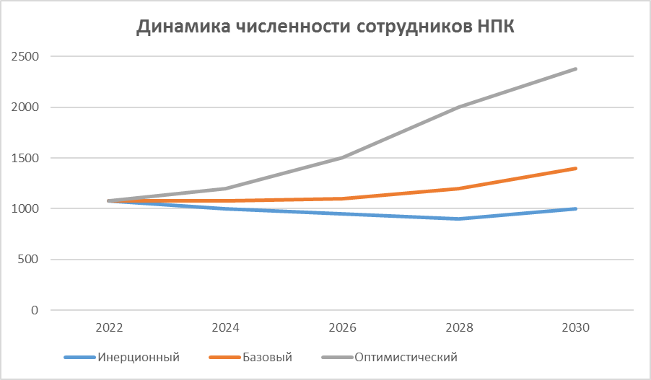
Параметры развития МО р.п.Краснообск по сценарным вариантам
в ценах соответствующих лет

Slide 36
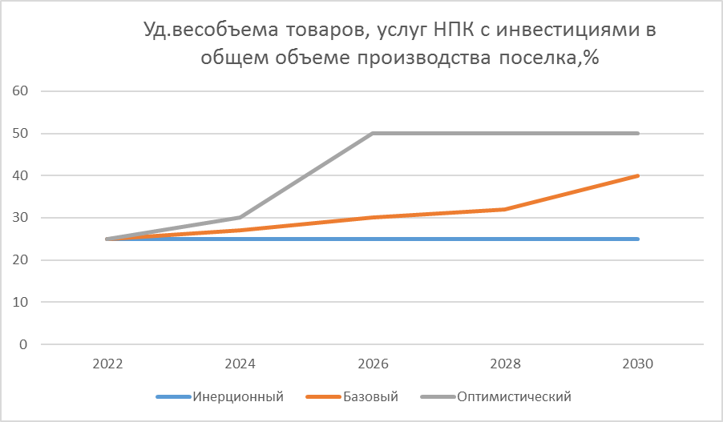
Параметры развития МО р.п.Краснообск по сценарным вариантам
в ценах соответствующих лет

Slide 37
Параметры развития МО р.п.Краснообск по сценарным вариантам
в ценах соответствующих лет

Slide 38
Параметры развития МО р.п.Краснообск по сценарным вариантам
в ценах соответствующих лет

Slide 39
Механизм реализации Стратегии – система флагманских проектов
Муниципальный флагманский проект (МФП) – масштабный комплексный проект, возникший как муниципальная стратегическая инициатива, но оказывающий значительное влияние на развитие не только муниципального образования, но и всего региона.
Межмуниципальный флагманский проект (ММФП) – масштабный комплексный проект, возникший как межмуниципальная стратегическая инициатива, но оказывающий значительное влияние на развитие не только поселка, но и соседних муниципальных образований.

Slide 40
Приоритетное направление
Развитие научно-технологического потенциала и НПК
МФП Агробиотехнопарк
Цель: создание инфраструктуры, функционирующей на базе имущественного комплекса общего пользования, обеспечивающей научно-производственную кооперацию и экономическое развитие предприятий

Slide 41
Приоритетное направление
Комфортное «зеленое» пространство и здоровая «умная», творческая городская среда
МФП «Архитектурно – ландшафтная трансформация и современное инфраструктурное развитие Краснообска»
Цель: устойчивая организация рассматриваемого пространства посредством комплексного управления развитием территории, ориентированная на главную цель стратегического развития поселка

Slide 42
Вариант развития Краснообска как научного городка с территориями специализированных кампусов (Автор А.Ныров, одобрено авторами первоначального Генплана А.Карповым и Г. Тюлениным).
Сибирский центр сохранения биологического разнообразия, экологического образования и ботанического просвещения включает все лесопарки как открытые площадки и станцию юных натуралистов, трансформированную в центр «Агрокванториум».
Научно-образовательный кампус агробиотехнологий включает открытые экспериментальные площадки под селекцию растений, современный тепличный комплекс, кварталы для проживания сотрудников кампуса.
Научно-образовательный кампус генетических технологий, включающий центры коллективного пользования для работы с ДНК и центры обработки и хранения генетических данных и др.
Научно-образовательный кампус медицинских технологий включает центры передовых клинических исследований в сфере здоровьесбережения и профилактики заболеваний.

Slide 43
Приоритетное направление
Человек и его здоровье: социальный комплекс, услуги торговли и потребительской сферы
МФП: «Социально-креативная среда Краснообска»
Цель: Привлечение, удержание и развитие человеческого капитала, необходимого для поддержания конкурентоспособности поселка во всех сферах деятельности

Slide 44
Приоритетное направление
Человек и его здоровье: социальный комплекс, услуги торговли и потребительской сферы
МФП: «Социально-креативная среда Краснообска»
Цель: Привлечение, удержание и развитие человеческого капитала, необходимого для поддержания конкурентоспособности поселка во всех сферах деятельности

Slide 45
Приоритетное направление
Развитие муниципального управления, институциональной среды
МФП «Открытый Краснообск»
Цель: формирование системы муниципального управления, ориентированной на главную цель стратегического развития

Slide 46
Приоритетное направление
Развитие муниципального управления, институциональной среды
МФП «Открытый Краснообск»
Цель: формирование системы муниципального управления, ориентированной на главную цель стратегического развития

Slide 47
Приоритетное направление
Человек и его здоровье: социальный комплекс, услуги торговли и потребительской сферы; комфортное «зеленое» пространство и здоровая «умная», творческая городская среда
ММФП «Станция юных натуралистов (агрокванториум)»
ЦЕЛЬ: развитие творчества детей и юношества по профилю наукограда на основе интеграции учреждений общего, дополнительного, возможно высшего образования, объединенных программой и проектами по специализации НПК в русле федеральной инициативы «Кванториумы» - детские технопарки.

Slide 48
Приоритетное направление
Человек и его здоровье: социальный комплекс, услуги торговли и потребительской сферы; комфортное «зеленое» пространство и здоровая «умная», творческая городская среда
ММФП «Создание парка Сова»
ЦЕЛЬ:
Создание парка культуры и отдыха на земельном участке с кадастровым номером 54:19:000000:6889 как единого культурного пространства с качественной культурно-досуговой инфраструктурой, способствующее духовно-нравственному развитию населения и гостей, а также развитию событийного и культурно-познавательного туризма в Краснообске.

Slide 49
Приоритетное направление
Человек и его здоровье: социальный комплекс, услуги торговли и потребительской сферы; комфортное «зеленое» пространство и здоровая «умная», творческая городская среда
Задачи:
1. Создание буферной зоны*с оформленным входом в лесопарк И.И.Синягина,особо охраняемую территорию с уникальным ландшафтом и биоценозом, нуждающуюся в защите и уходе.
2. Создание парка как всепогодного и всевозрастного объекта повседневного пользования регионального значения, имеющего свою специфику:
парк - место популяризации и пропаганды экологических знаний (планируется эко-тропинка для малышей, комната-музей Лесопарка, филиал музея В.С.Гребенникова под открытым небом, оранжерейно-экспериментальный филиал станции юннатов, а также многочисленные арт-объекты, языком искусства прославляющие красоту природы);
парк - место для отдыха семей с детьми, для подростков, любителей спортивного отдыха и для дружеских компаний, для пожилых людей, и даже для домашних питомцев;
парк - место спортивных развлечений: тихие настольные игры, лыжероллерная трасса (лето) и каток (зима), скейт парк и т.д.;
парк - места народного единения и проведения общепоселковых мероприятий (предусмотрены территории для массовых гуляний, общепоселковых праздников, концертов на открытом воздухе, городских собраний). Все объекты доступны также для маломобильных групп населения.
1*) Буферная зона – смежная территория, на которой организуется массовый отдых и обслуживание посетителей с целью снизить чрезмерно высокую рекреационную нагрузку на объект охраны на границе парка и густонаселенного жилого массива Кировского района г.Новосибирска.

Slide 50
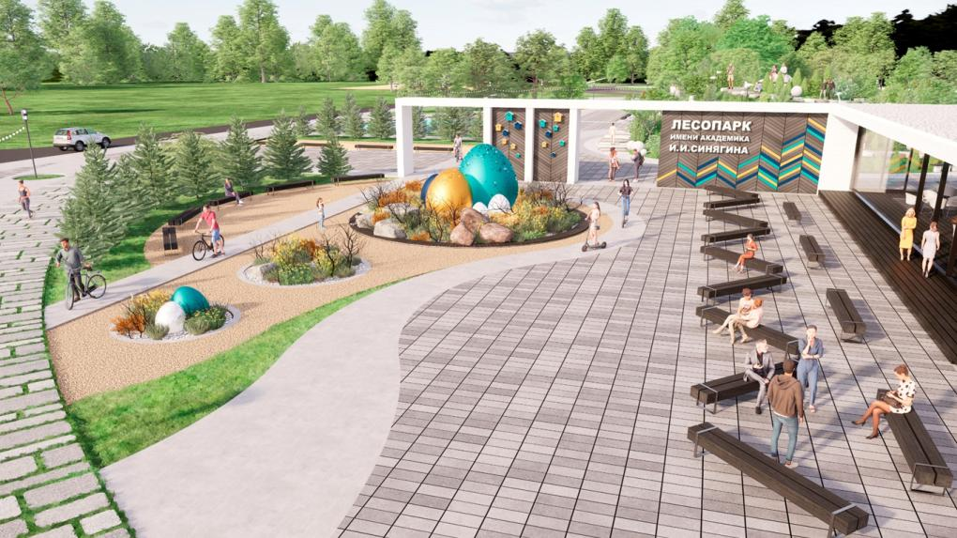
ММФП Парк Сова
Авторский коллектив:
Планировочная часть проекта – архитектор А.Н. Ныров
Архитектурные решения – архитектор И.А. Матвеева
Пояснительная записка – архитектор Г.Н. Нырова
Смета – инженер А.А. Ковалев

Slide 51
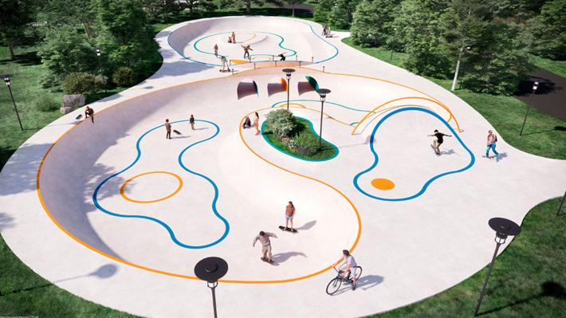

Slide 52
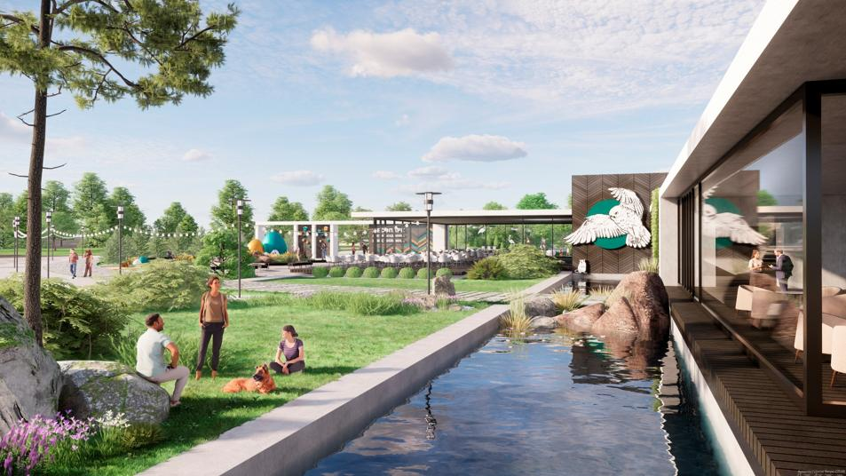
ММФП Парк Сова

Slide 53
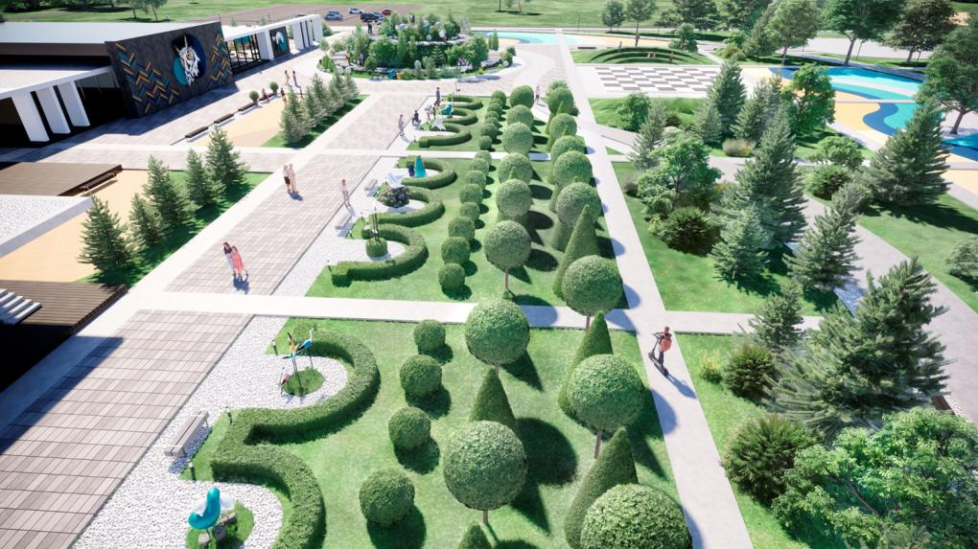
ММФП Парк Сова

Slide 54
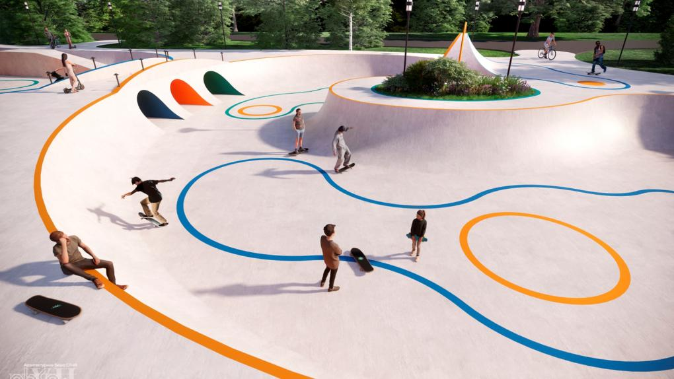
ММФП Парк Сова

Slide 55
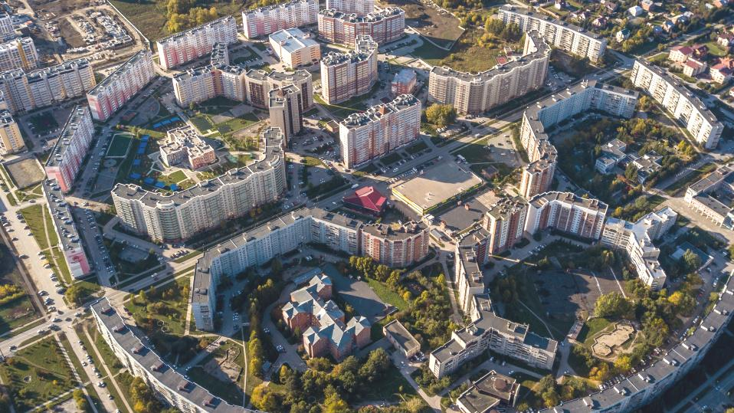
КРАСНООБСК, ОСОЗНАЙ СВОЙ ПОТЕНЦИАЛ!

